Slide 1

UNIVERSIDADE FEDERAL DE MINAS GERAIS
Disciplina: Princípios de Bioestatística
Apresentação de Artigo
Carla Marien Peres
Elisângela Pessoa
Julia Soares
Sarah Liduário
Junho, 2018

Slide 2
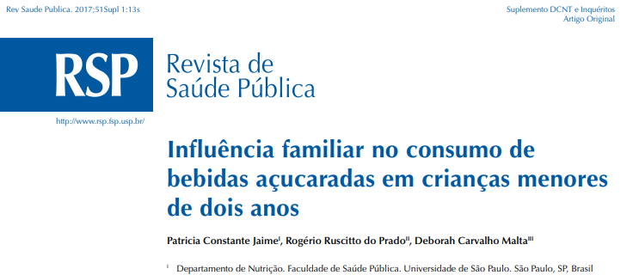

Slide 3
INTRODUÇÃO
Obesidade na infância: emergente problema de saúde pública;
Aumento de sua prevalência;
Risco associado no desenvolvimento de doenças crônicas não transmissíveis (DCNT) em outras fases do curso da vida.

Slide 4
INTRODUÇÃO
Bebidas açucaradas: baixa qualidade nutricional (açúcares, como sacarose e frutose);
Não proporcionam a mesma sensação de saciedade do que alimentos sólidos;
Intensa propaganda nos diversos tipos de mídia;
Associadas ao excesso de calorias ingeridas e ao excesso de peso e obesidade em crianças e adolescentes.

Slide 5

OBJETIVO
Avaliar a influência de hábitos familiares e características do domicílio sobre o consumo de bebidas açucaradas em crianças brasileiras menores de dois anos.

Slide 6

HIPÓTESE
Hábitos familiares e características do domicílio estariam associados ao consumo de bebidas açucaradas em crianças brasileiras menores de dois anos.

Slide 7
MÉTODOS
Estudo transversal;
Dados secundários gerados pela PNS (Inquérito populacional de base domiciliar, parte do Sistema Integrado de Pesquisas Domiciliares do IBGE);
Informações provenientes do Censo Demográfico de 2010;
Amostra representativa do Brasil, macrorregiões, população urbana e rural e capitais.
→ Coleta de dados ocorreu entre
Agosto de 2013 e Fevereiro de 2014.

Slide 8
MÉTODOS
Selecionado por amostragem aleatória simples por meio do Cadastro Nacional de Endereços para Fins Estatísticos.
Todas as crianças dessa idade residentes nos domicílios sorteados foram investigadas.
Foram estudados 4.839 pares de crianças menores de dois anos e adultos entrevistados no mesmo domicílio.

Slide 9
MÉTODOS
Variável Dependente:
Estimou-se a prevalência do consumo de bebidas açucaradas por crianças menores de dois anos (questionário de frequência alimentar referente ao consumo nas 24 horas anteriores).

Slide 10
MÉTODOS
Variáveis Independentes:
Características sociodemográficas e o comportamento alimentar, prática de atividade física, peso, altura, tabagismo, entre outros.
Variáveis estudadas:
Consumo regular de bebidas açucaradas (consumo de refrigerante ou suco artificial cinco dias ou mais por semana); atividade física suficiente (prática de 150 minutos semanais de atividade física no lazer, no trabalho ou no deslocamento); hábito de assistir televisão (relato de assistir televisão por três ou mais horas/dia); dentre outras.

Slide 11
ANÁLISE DE DADOS
Estimadas prevalências do indicador do consumo de bebidas açucaradas para as crianças menores de dois anos:
Intervalos de confiança de 95% (IC95%) - para a população total e segundo categorias das variáveis de hábitos familiares e características do domicílio.
Análise bivariada:
Calculando a odds ratio (OR) bruta, empregando o teste Qui-quadrado de Pearson com nível de significância de 0,05.

Slide 12
ANÁLISE DE DADOS
Análise de regressão logística múltipla: para avaliar as influências de hábitos familiares e características do domicílio sobre o consumo de bebidas açucaradas pelas crianças.
Inseriram-se no modelo múltiplo as variáveis independentes que apresentaram associação com o desfecho em nível de p < 0,20, calculando a OR ajustada e IC95%.
As análises dos dados foram realizadas por meio do software Stata versão 11.0.

Slide 13
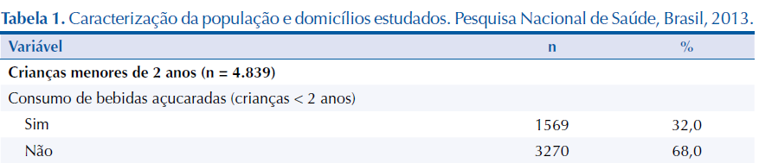
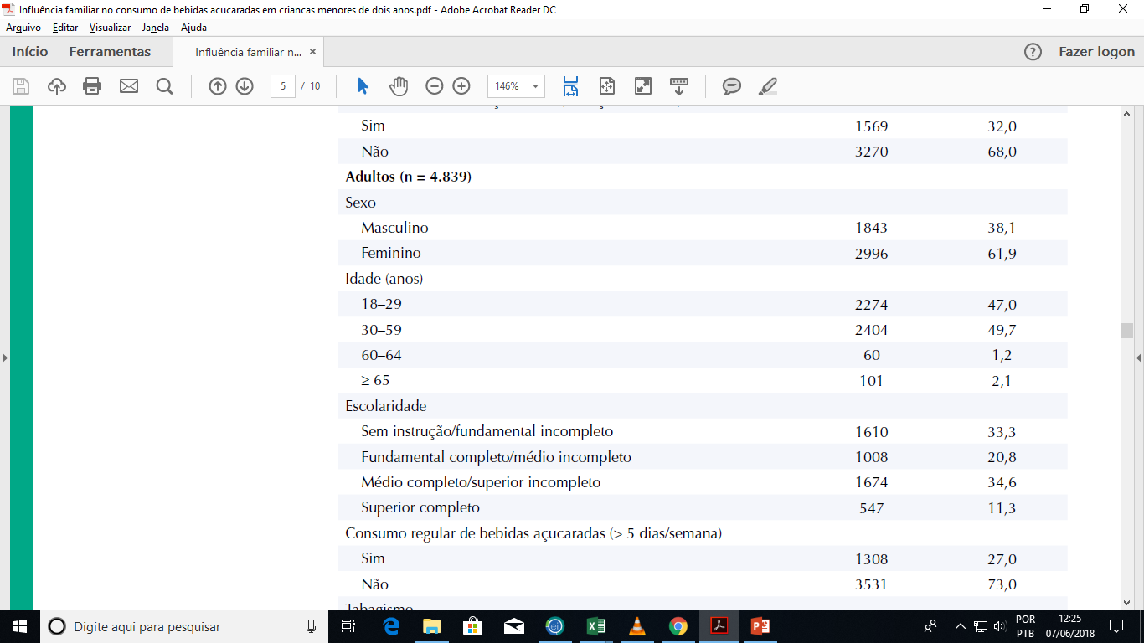
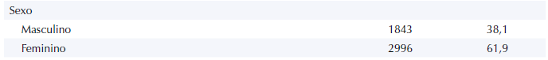
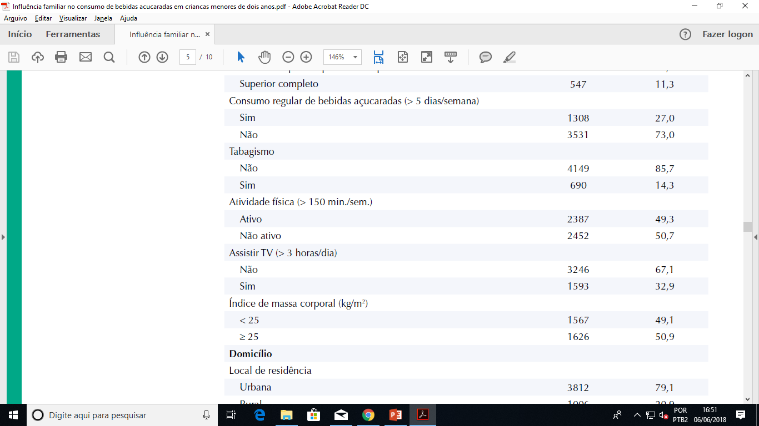
RESULTADOS

Slide 14
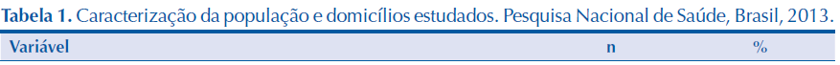
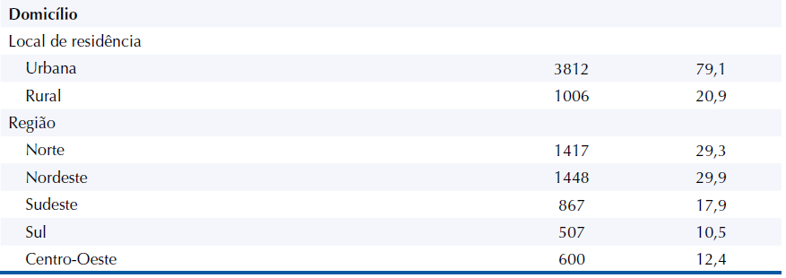
RESULTADOS

Slide 15
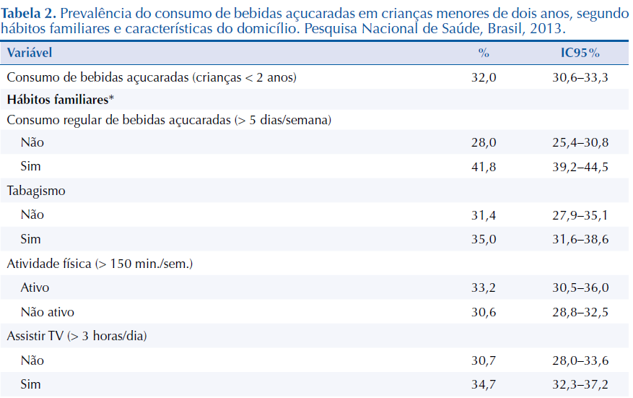
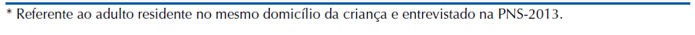
RESULTADOS

Slide 16
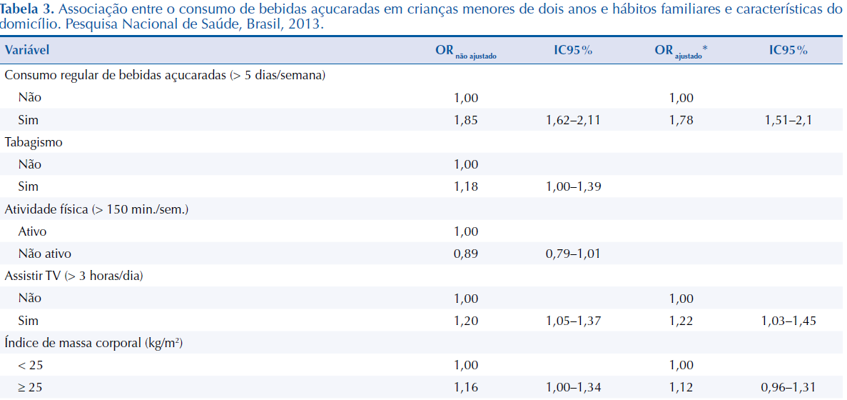
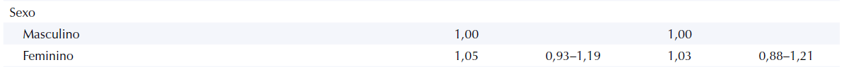
RESULTADOS

Slide 17
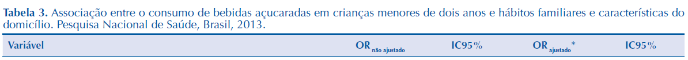
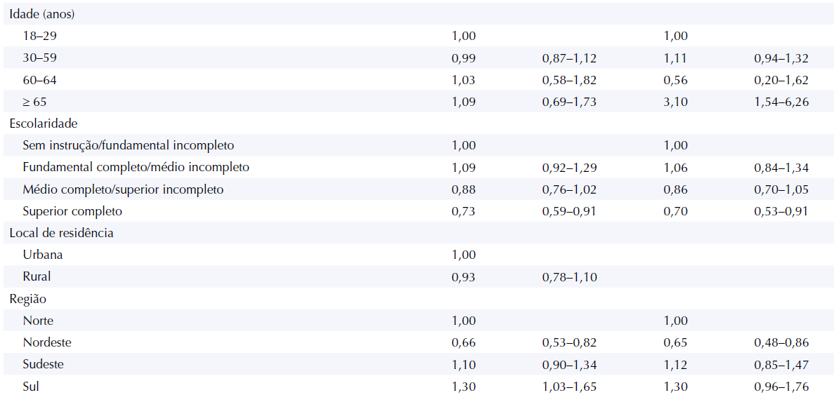
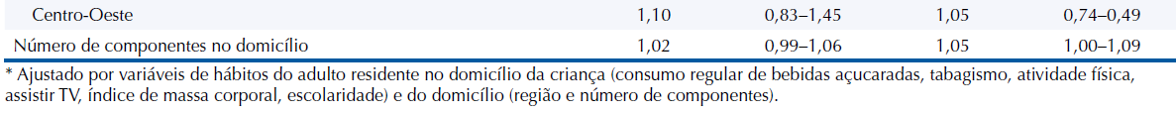
RESULTADOS

Slide 18
DISCUSSÃO
Prevalência de consumo de bebidas açucaradas, reconhecido como fator de risco para obesidade infantil, foi alta nas crianças menores de dois anos estudadas pela PNS, em 2013
Os dados da PNS sinalizam que essa influência comportamental familiar pode ocorrer mesmo na fase inicial do curso da vida, i.e., a primeira infância.

Slide 19
CONSIDERAÇÕES FINAIS
Os achados do presente estudo expõem a alta prevalência de consumo de bebidas açucaradas em crianças brasileiras menores de dois anos e que características sociodemográficas e hábitos familiares influenciam essa prática alimentar não recomendada na infância.

Slide 20
REFERÊNCIA
JAIME, P.C.; PRADO, R.R.; MALTA, D.C. Influência familiar no consumo de bebidas açucaradas em crianças menores de dois anos. Revista de Saúde Pública, 51Supl 1:13s, 2017.

